Slide 1

TRƯỜNG TIỂU HỌC GIA THỤY
Chào mừng quý thầy, cô về dự giờ
MÔN : TIN HỌC
Lớp: 5
Giáo viên thực hiện: Nguyễn Thu Trang
NHIỆT LIỆT CHÀO MỪNG CÁC QUÝ THẦY CÔ
VỀ DỰ GIỜ THĂM LỚP

Slide 2


KIỂM TRA BÀI CŨ
Câu 1: Em hãy trình bày lệnh chèn âm thanh vào bài trình chiếu?
Insert → chọn Sound → chọn Sound from File…

Slide 3




Em hãy chọn đáp án đúng cho câu hỏi sau:
Câu 2: Biểu tượng nào dùng để chèn âm thanh vào bài trình chiếu?
B.
C. D.

Slide 4
Bài 3:
CHÈN ÂM THANH VÀO BÀI TRÌNH CHIẾU

Slide 5

CHÈN ĐOẠN VIDEO VÀO BÀI TRÌNH CHIẾU
- Để chèn đoạn video vào trang trình chiếu em sử dụng lệnh Insert → chọn Movie ( )
→ chọn Movie from File…
- Video là dạng dữ liệu đa phương tiện trong bài trình chiếu
- Nội dung video giúp các em thể hiện ý tưởng của mình một cách sinh động và thuyết phục hơn.

Slide 6
THỰC HÀNH
Em soạn bài trình chiếu về tỉnh/ thành phố mà em yêu thích với nội dung gồm 5 trang.
Sử dụng các nguồn thông tin từ internet, sách, báo rồi tóm tắt nội dung các trang theo yêu cầu sau:
Trang 1: Tiêu đề của tỉnh/ thành phố mà em yêu thích, phía dưới tiêu đề ghi họ tên người soạn.
Trang 2: Giới thiệu đặc điểm địa lí, khí hậu.
Trang 3: Giới thiệu đặc điểm kinh tế, xã hội.
Trang 4: Giới thiệu một số địa danh du lịch, văn hóa nổi bật.
Trang 5: Phần kết luận và lời cảm ơn

Slide 7
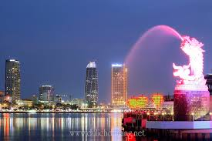
THÀNH PHỐ ĐÀ NẴNG
Người Soạn: Nguyễn Tèo
Người Đọc: Đại Phèo

Slide 8
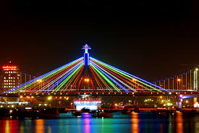
Khí hậu ở đây mát mẻ, trong lành. Vào ban đêm có rất nhiều cảnh đẹp. Ánh đèn nhấp nháy như những ngôi sao sáng lấp lánh trên bầu trời.

Slide 9
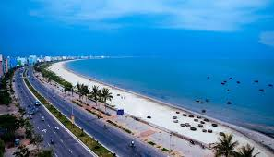
Ở Đà Nẵng có rất nhiều tòa nhà cao, siêu thị và khách sạn được trang trí lộng lẫy, nhiều bãi biển đẹp, nước biển có màu xanh trong vắt.

Slide 10
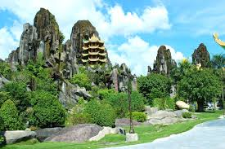
Đà Nẵng là khu du lịch văn hóa lớn nhất thế giới. Là khu du lịch, nghỉ mát được nhiều người biết đến và muốn tới.

Slide 11


Slide 12
2. Ngoài ra:
Em có thể chèn vào trang thứ nhất một bài hát về tỉnh/thành phố đó; chèn vào trang thứ hài ảnh minh họa.
Chèn vào trang thứ ba một đoạn video có nội dung liên quan đến bài trình chiếu.
3. Chạy bài trình chiếu và chỉnh sửa (nếu cần) rồi lưu vào máy tính.

Slide 13
CỦNG CỐ
Em hãy chọn đáp án đúng cho câu hỏi sau:
Câu 1: Biểu tượng nào dùng để chèn video vào bài trình chiếu?
B.
C. D.

Slide 14
Câu 2: Em hãy trình bày lệnh chèn video vào bài trình chiếu?
Insert → chọn Movie ( )
→ chọn Movie from File…

Slide 15



Chân thành cảm ơn quý Thầy và các em
Kính chúc quý Thầy, Cô sức khỏe ,
chúc các em chăm ngoan học giỏi.

